Slide 1





LSD TECHNOLOGY
SPRING BOOT FRAMEWORK
Hà Nội, ngày 11 tháng 10 năm 2023

Slide 2


Nội dung buổi học
I. Tổng quan Spring boot
II. Spring boot Annotation
III. Spring Bean Life Cycle
IV. Luồng thực hiện trong Spring Boot
V. Xây dựng và cấu hình ứng dụng Spring Boot

Slide 3





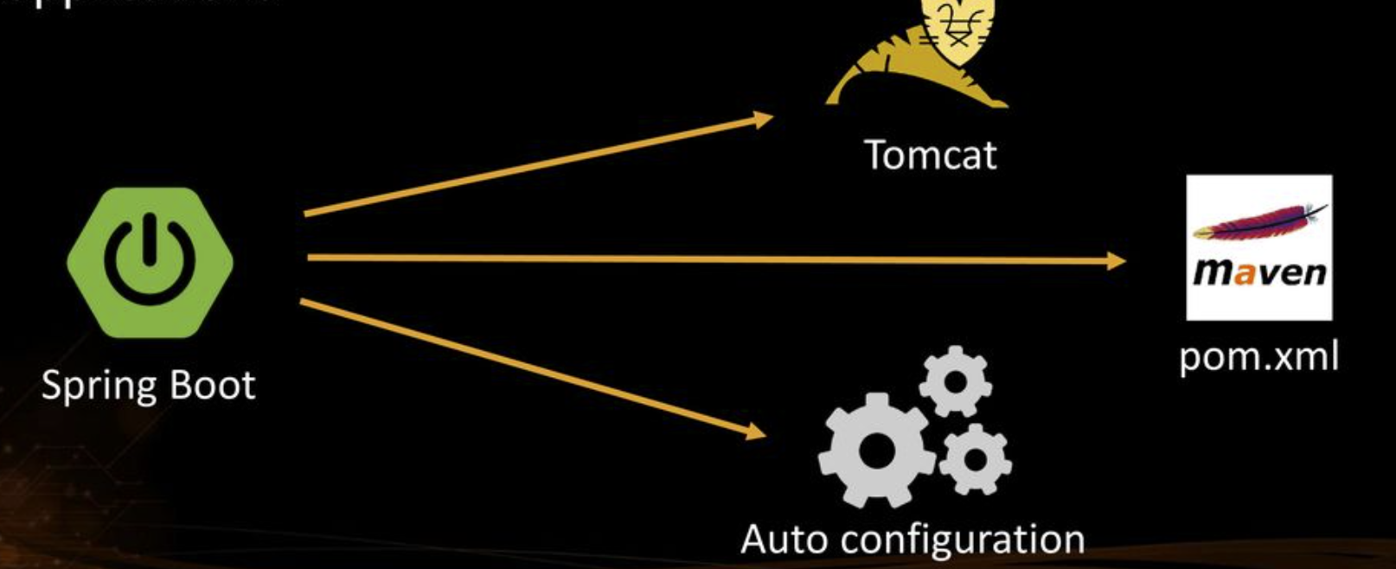




Tổng quan về Spring Boot
Spring Boot là Gì?
Dự án con của Spring Framework, tập trung vào việc giảm độ phức tạp khi phát triển ứng dụng Java.
Tại Sao Sử Dụng Spring Boot?
Tự cấu hình thông minh, giảm độ phức tạp cấu hình.
Hỗ trợ server nhúng, giảm sự phụ thuộc vào các server bên ngoài.
Sử dụng Starter để nhanh chóng bắt đầu với các công nghệ phổ biến.

Slide 4
Tổng quan về Spring Boot
4 thành phần chính của spring boot
- Spring Boot Starter: là một tập hợp các dependency được đóng gói lại để giúp bạn nhanh chóng bắt đầu với một loại công nghệ cụ thể hoặc một loại ứng dụng.
- Spring boot AutoConfigurator là thành phần tự động cấu hình
- Spring Boot CLI (Command Line Interface) là một công cụ dòng lệnh được cung cấp bởi dự án Spring Boot để hỗ trợ phát triển ứng dụng Spring Boot một cách nhanh chóng và tiện lợi.
- Spring Boot Actuator là một module của Spring Boot cung cấp các endpoints và các tính năng khác để quản lý và giám sát ứng dụng một cách dễ dàng

Slide 5
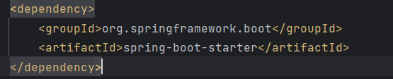
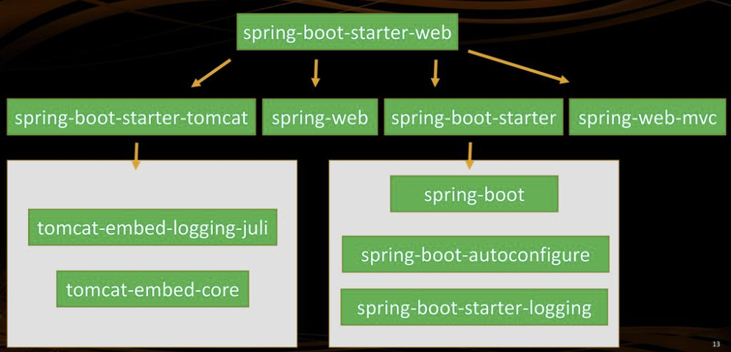
Tổng quan về Spring Boot
Spring Boot Starter

Slide 6
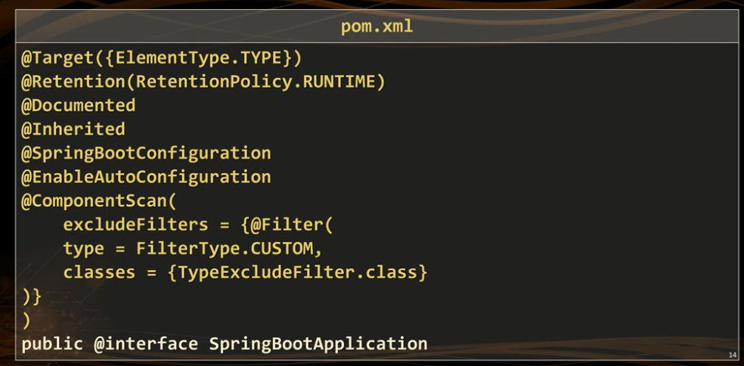
Tổng quan về Spring Boot
Spring Boot AutoConfigurator

Slide 7
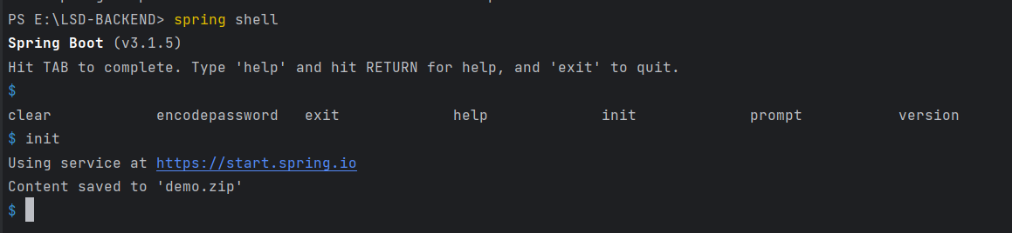
Tổng quan về Spring Boot
Spring Boot CLI

Slide 8
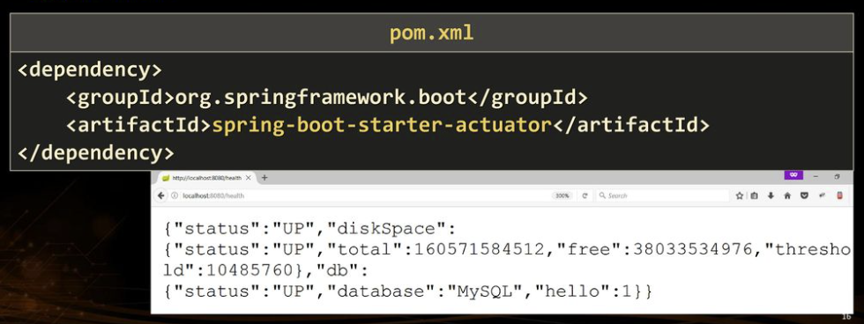
Tổng quan về Spring Boot
Spring Boot Actuator

Slide 9
Spring Boot Annotation
Spring Boot sử dụng các Annotation để đánh dấu và cấu hình các thành phần trong ứng dụng. Annotation giúp quản lý các bean, xác định các điểm kết nối, và cấu hình nhiều khía cạnh của ứng dụng. Các Annotation như @RestController, @Autowired, và @Configuration giúp đơn giản hóa việc phát triển và tối ưu hóa việc cấu hình.
Một số annotation core như sau :
Core Spring annotation: @Autowired,@Configurable, @Required
Stereotyping annotation: @Component,@Service,@Repository,@Controller
Spring MVC annotation: @RequestMapping,@RequestParam,@RequestBody

Slide 10
Spring Boot Annotation
Ví dụ:
import org.springframework.boot.SpringApplication;
import org.springframework.boot.autoconfigure.SpringBootApplication;
@SpringBootApplication
public class MySpringBootApplication {
public static void main(String[] args) {
SpringApplication.run(MySpringBootApplication.class, args);
}
}

Slide 11
Spring Bean Life Cycle
Trong Spring Boot, bean là các đối tượng được quản lý và tạo ra bởi Spring Container. Quá trình "Life Cycle" của bean bao gồm các bước như khởi tạo, gán giá trị, và hủy bỏ khi không còn cần thiết. Các phương thức callback như @PostConstruct và @PreDestroy có thể được sử dụng để thực hiện các hành động tùy chỉnh trước và sau khi bean được tạo và hủy.
import javax.annotation.PostConstruct;
import javax.annotation.PreDestroy;
public class MyBean {
@PostConstruct
public void postConstruct() {
System.out.println("Bean is being constructed...");
}
@PreDestroy
public void preDestroy() {
System.out.println("Bean is being destroyed...");
}
}

Slide 12
Spring Bean Life Cycle
Trong Spring Boot, bean là các đối tượng được quản lý và tạo ra bởi Spring Container. Quá trình "Life Cycle" của bean bao gồm các bước như khởi tạo, gán giá trị, và hủy bỏ khi không còn cần thiết. Các phương thức callback như @PostConstruct và @PreDestroy có thể được sử dụng để thực hiện các hành động tùy chỉnh trước và sau khi bean được tạo và hủy.
import javax.annotation.PostConstruct;
import javax.annotation.PreDestroy;
public class MyBean {
@PostConstruct
public void postConstruct() {
System.out.println("Bean is being constructed...");
}
@PreDestroy
public void preDestroy() {
System.out.println("Bean is being destroyed...");
}
}

Slide 13
Luồng thực hiện trong Spring Boot
Spring Boot hỗ trợ nhiều cách để quản lý luồng thực hiện trong ứng dụng, bao gồm cả sử dụng @Async để xử lý bất đồng bộ và lập lịch công việc bằng @Scheduled. Điều này giúp tối ưu hóa hiệu suất của ứng dụng và xử lý các tác vụ cần thời gian xử lý lâu dài mà không ảnh hưởng đến luồng chính.
import org.springframework.scheduling.annotation.Async;
import org.springframework.scheduling.annotation.Scheduled;
public class MyService {
@Async
public void asyncMethod() {
System.out.println("Async method is running on a separate thread.");
}
@Scheduled(fixedRate = 5000)
public void scheduledMethod() {
System.out.println("Scheduled method is running every 5 seconds.");
}
}

Slide 14
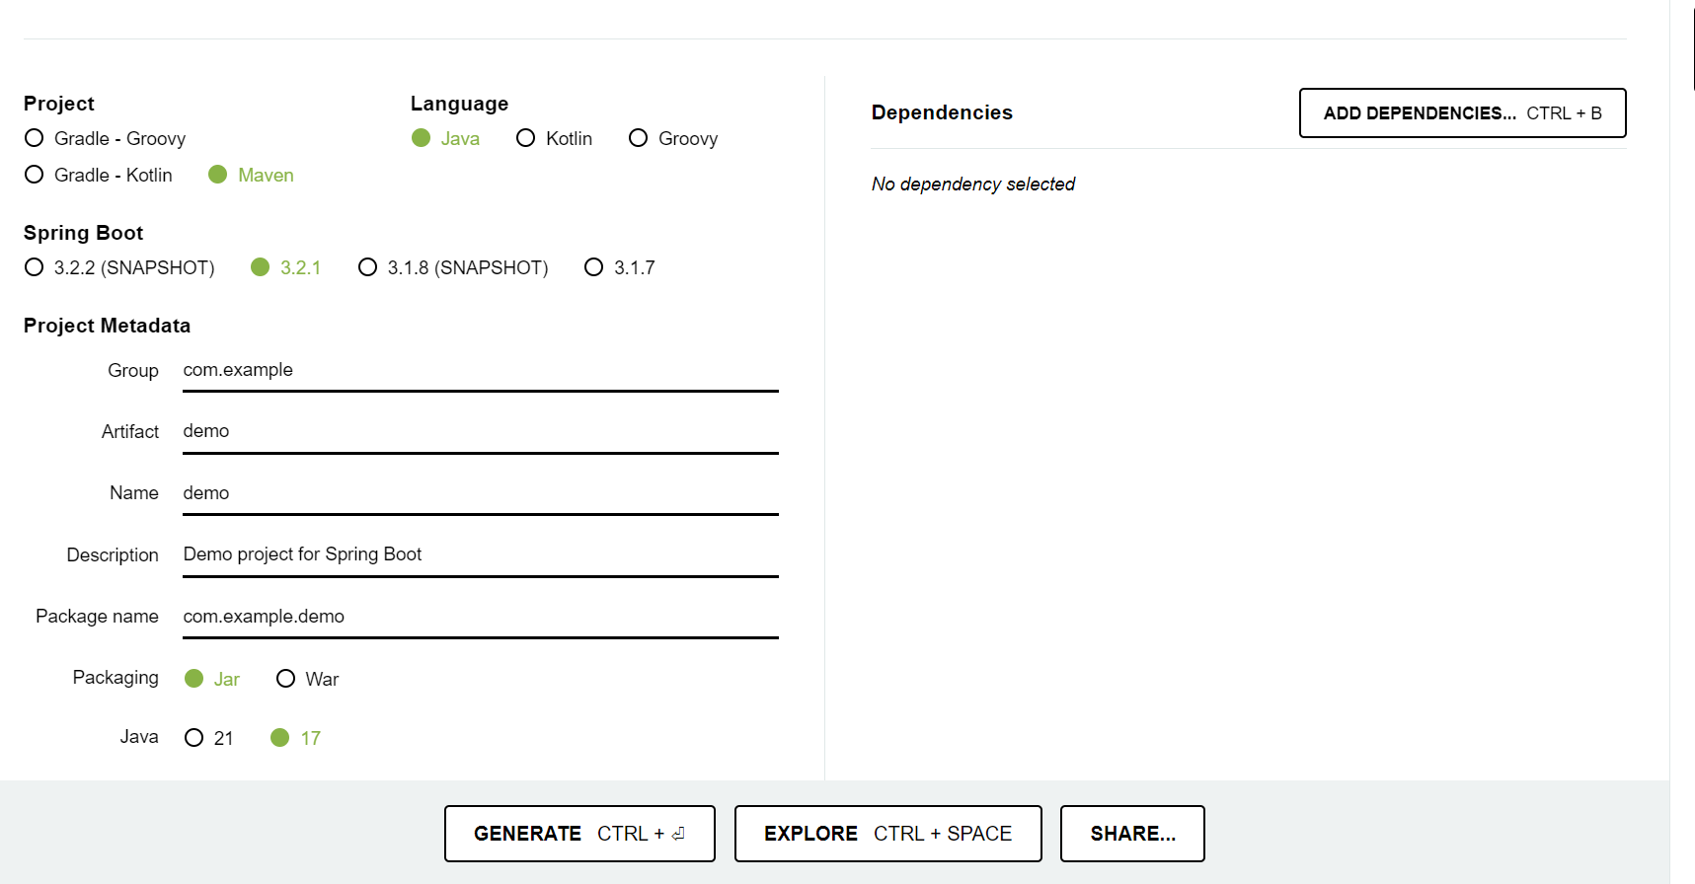
Xây dựng và cấu hình ứng dụng Spring Boot
Xây dụng dự án Spring boot qua các bước sau
Có thể sử dụng IDE hỗ trợ khởi tạo ví dụ Intelij, NetBean, Eclipse, STS, VSC
Khởi tạo dự án trên web UI : https://start.spring.io/
Sử dụng câu lệnh hỗ trợ từ spring boot cli

Slide 15
Xây dựng và cấu hình ứng dụng Spring Boot
Lưu ý khi khởi tạo dự án theo web ui
Project: định nghĩa loại dự án maven / gradle
Language: định nghĩa ngôn ngữ sử dụng mặc định là java
Spring boot: chỉ định phiên bản của dự án
Project Metadata: Mô tả các thành phần thông tin dự án
Dependencies: Cấu hình thêm các lớp cần sử dụng
Chi tiết Project Metadata:
Name: tên dự án trùng với Artifact
Description: Mô tả về dự án
Package Name: Tên gói thư mục trùng với group
Packaging: Gói dữ liệu sau khi được build loại jar hoặc war
Java: chỉ định phiên bản JVM muốn sử dụng

Slide 16
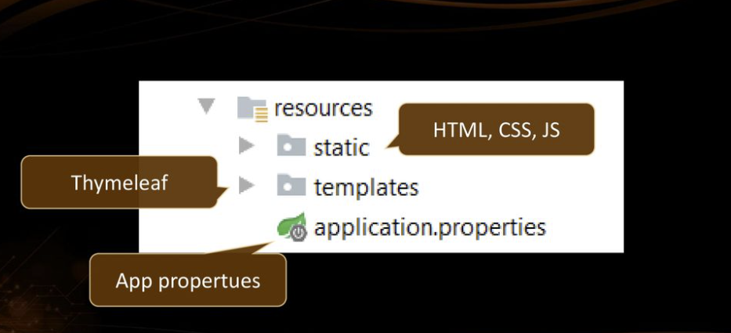
Xây dựng và cấu hình ứng dụng Spring Boot
Nơi cấu hình ứng dụng spring boot có đuôi file .properties hoặc .yml

Slide 17
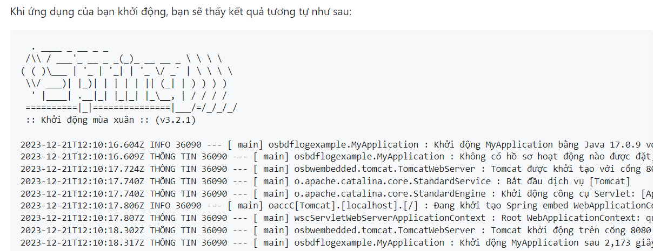
Xây dựng và cấu hình ứng dụng Spring Boot

Slide 18

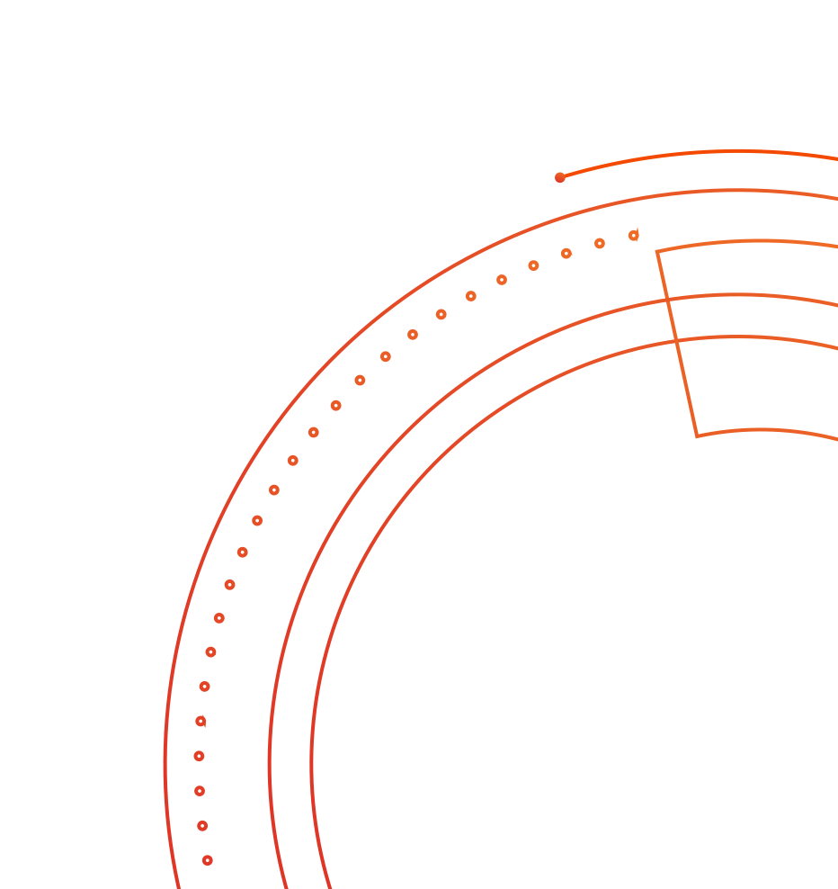
THỰC HÀNH

Slide 19

Thảo luận chung

Slide 20


THANK YOU
FOR WATCHING

